Slide 1
Construction Bois Projet Bovay 1er vécu
Ecube 1er septembre 2023

Slide 2
Il y a 2 ans :

Slide 3
Le Bureau atelier-o

Slide 4
Il y a (toujours) 2 ans

Slide 5
Pendant 1 année… les (6) voisins

Slide 6
Le béton projeté

Slide 7
Le 31 août 2023

Slide 8
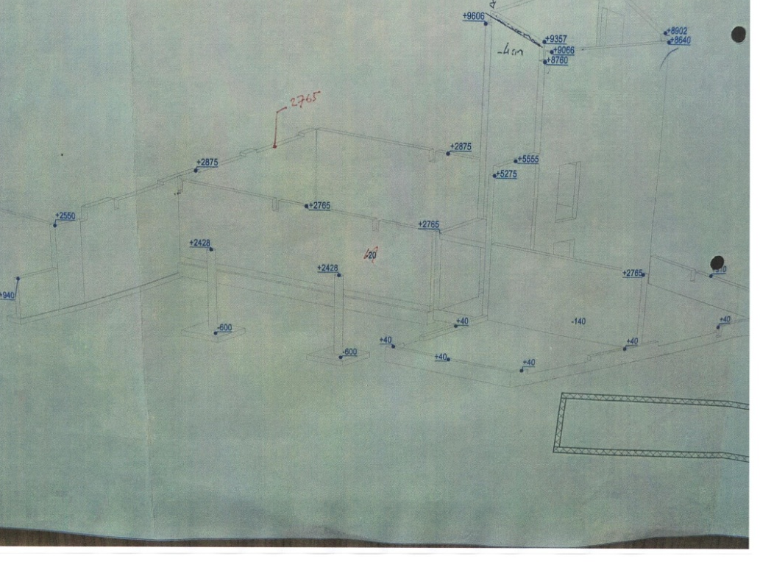
Le dialogue maçon-charpentier

Slide 9
Minergie : de l’accueil à la validation

Slide 10
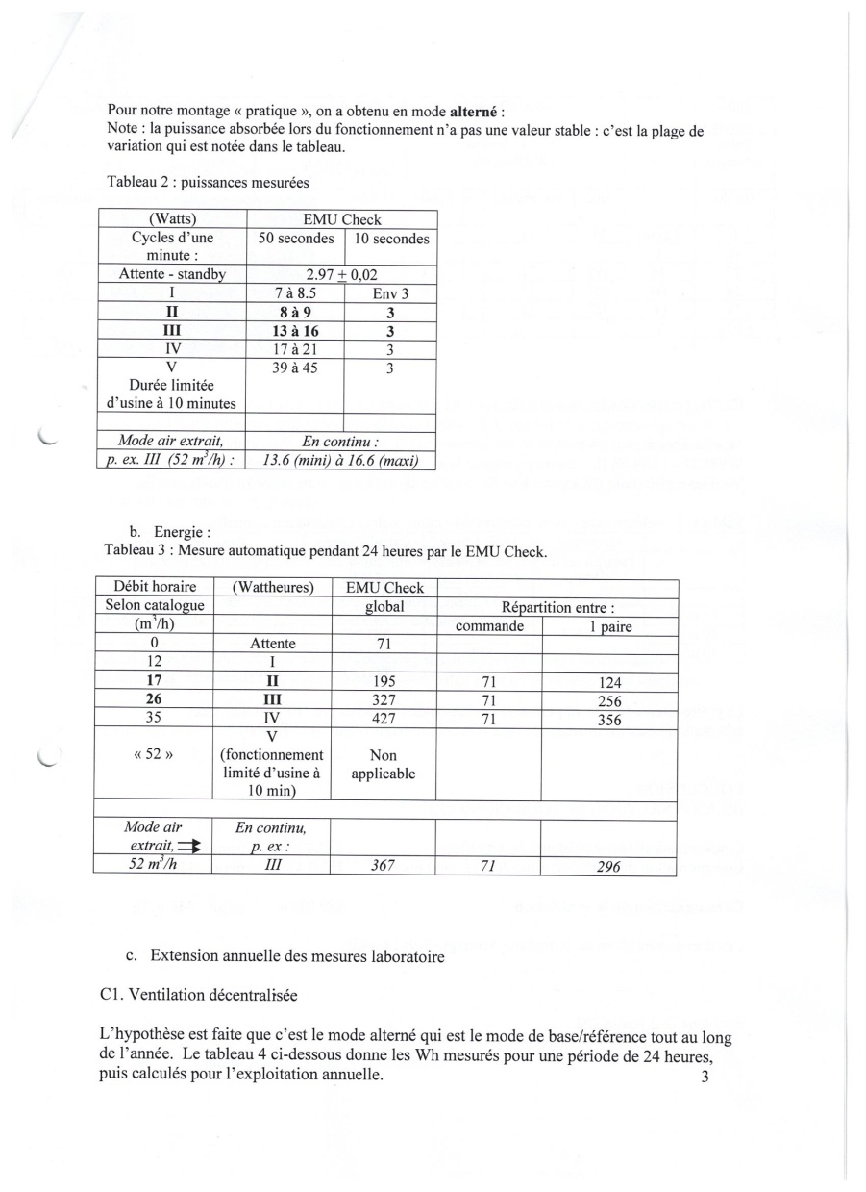
Minergie : les mesures pour valider

Slide 11
Sans oublier … les finances !

Slide 12
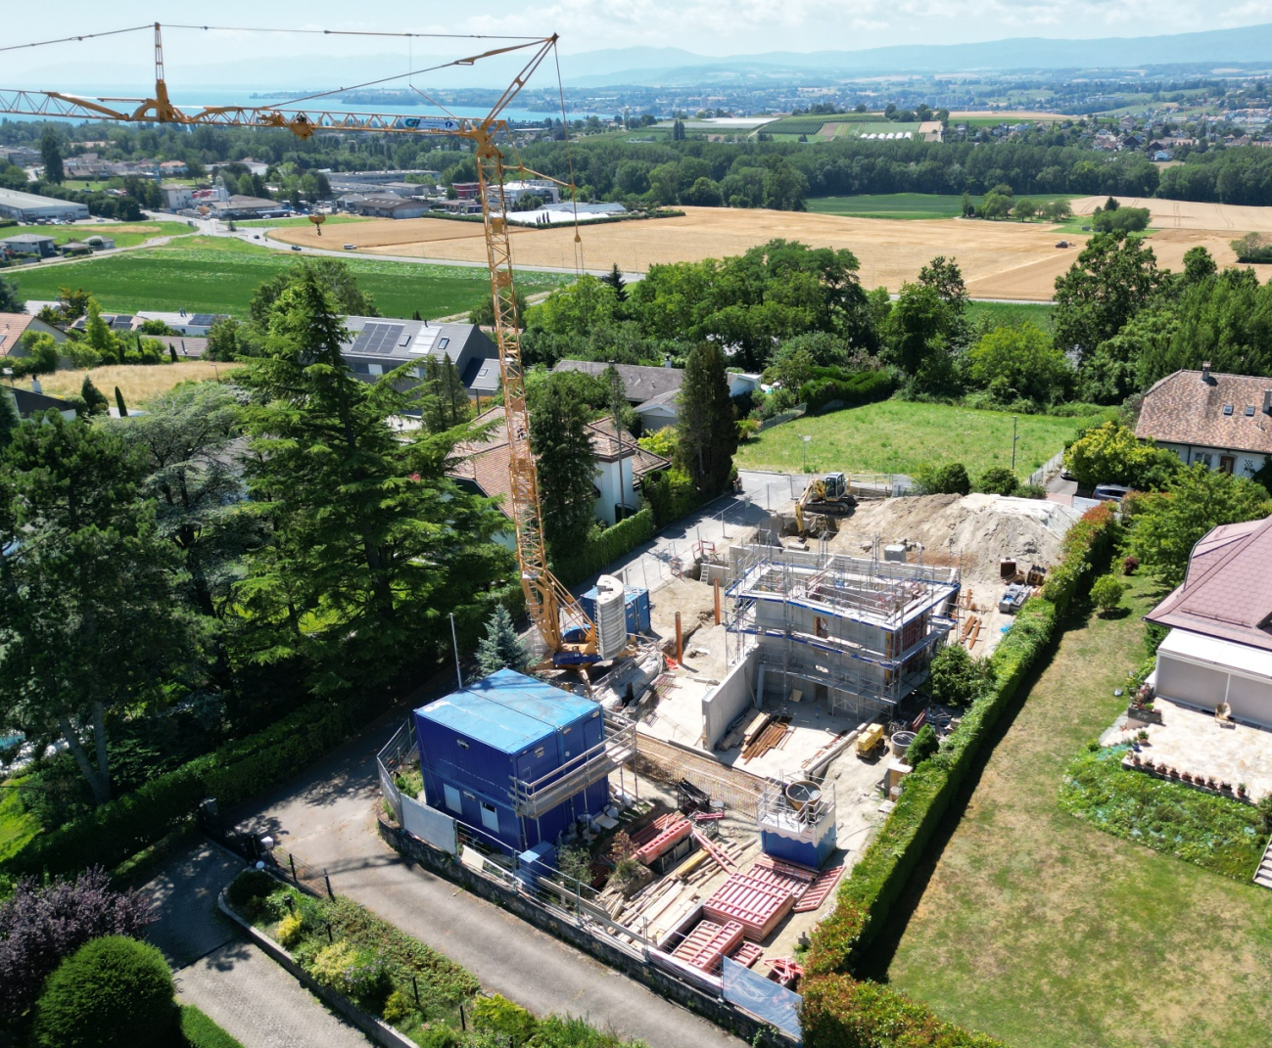
A VOTRE DISPO POUR PLUS D’INFOS,
AU PLAISIR DU PROCHAIN COMPTE RENDU !

